Slide 1
Irena Szewińska
„Z miłością łatwiej osiąga się sukcesy”

Slide 2
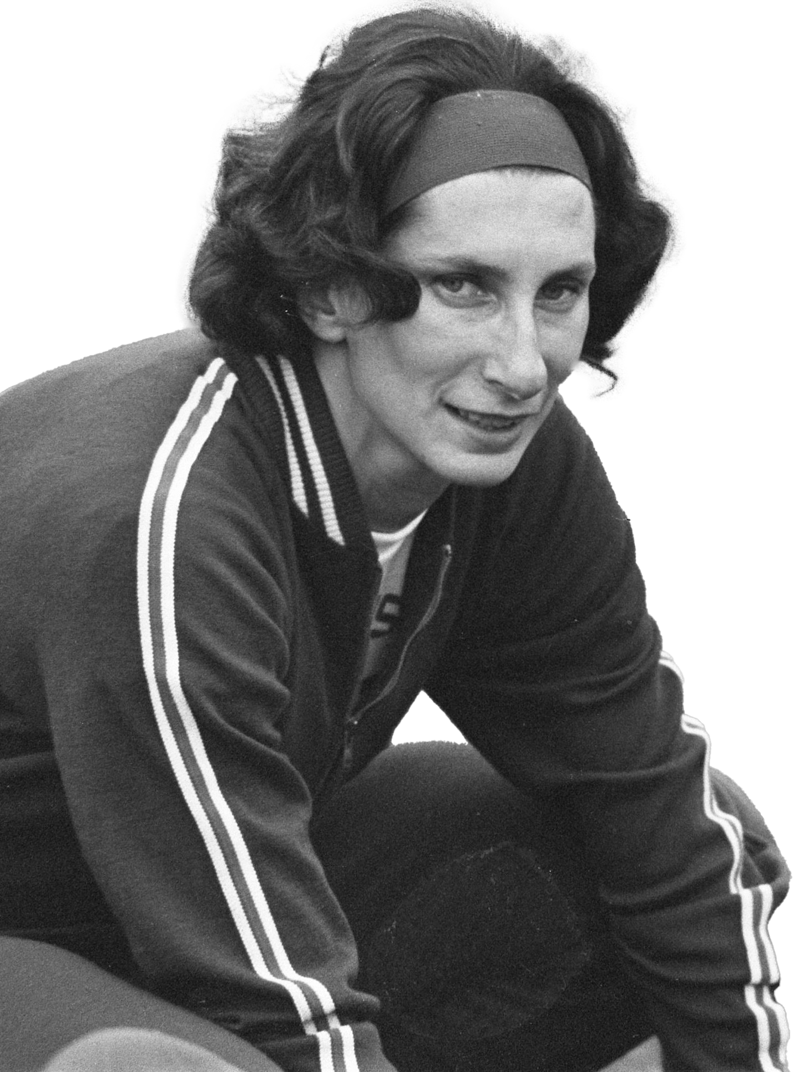
Irena Szewińska
Kim była i co osiągnęła
w sporcie i w życiu?
Link
Irena Szewińska - najważniejsze momenty w karierze, Eurosport

Slide 3
https://learningapps.org/watch?v=pq9zs06ik23
Ułóż w porządku chronologicznym, w jak najszybszym czasie, wydarzenia z życia i kariery Ireny Szewińskiej

Slide 4
Życie i kariera Ireny Szewińskiej
Irena Kirszenstein-Szewińska urodziła się 24 maja 1946 roku w rodzinie żydowskiej w Leningradzie.
Lekkoatletykę zaczęła uprawiać w 1960 roku, mając 14 lat - była wtedy uczennicą Szkoły Podstawowej nr 37 w Warszawie.
W 1962 r. zdobyła w Łodzi pierwsze medale mistrzostw Polski młodzików.
Pierwsze międzynarodowe sukcesy odniosła w roku 1964 podczas rozgrywanych w Warszawie europejskich igrzysk juniorów - zdobyła trzy złote medale.
Pierwsze medale olimpijskie zdobyła również w roku 1964 w Tokio (indywidualnie dwa srebrne i złoty w sztafecie sprinterskiej).

Slide 5
W 1967 roku wyszła za mąż za Sławomira Szewińskiego (znanego również pod imieniem Janusz), także sportowca – biegającego na 400 metrów przez płotki, jej trenera i fotografa.
Złoty medal w biegu na 200 metrów zdobyła na Igrzyskach Olimpijskich w Meksyku w 1968 roku.
W 1970 roku urodziła syna Andrzeja.
Organizacja United Press International w 1974 roku uhonorowała ją najlepszą sportsmenką na świecie.
Na słynnych igrzyskach olimpijskich w Montrealu w roku 1976 zdobyła złoty medal na dystansie 400 m, ustanawiając czasem 49,29 nowy rekord świata.

Slide 6
Dwukrotnie zdobywała brązowe medale mistrzostw Europy w Pradze w 1978 roku.
Podczas swojego ostatniego olimpijskiego startu na igrzyskach olimpijskich w Moskwie w 1980 roku dotarła do półfinału biegu na 400 metrów.
W 1981 roku urodził się jej drugi syn Jarosław.
Od 1980 do 2009 zasiadała w Zarządzie Polskiego Związku Lekkiej Atletyki.
W 2016 roku odznaczona została Orderem Orła Białego.
Zmarła 29 czerwca 2018 r. po długiej walce z chorobą nowotworową.
W specjalnym plebiscycie „Przeglądu Sportowego” w 2021 roku została uznana za polskiego sportowca stulecia.

Slide 7
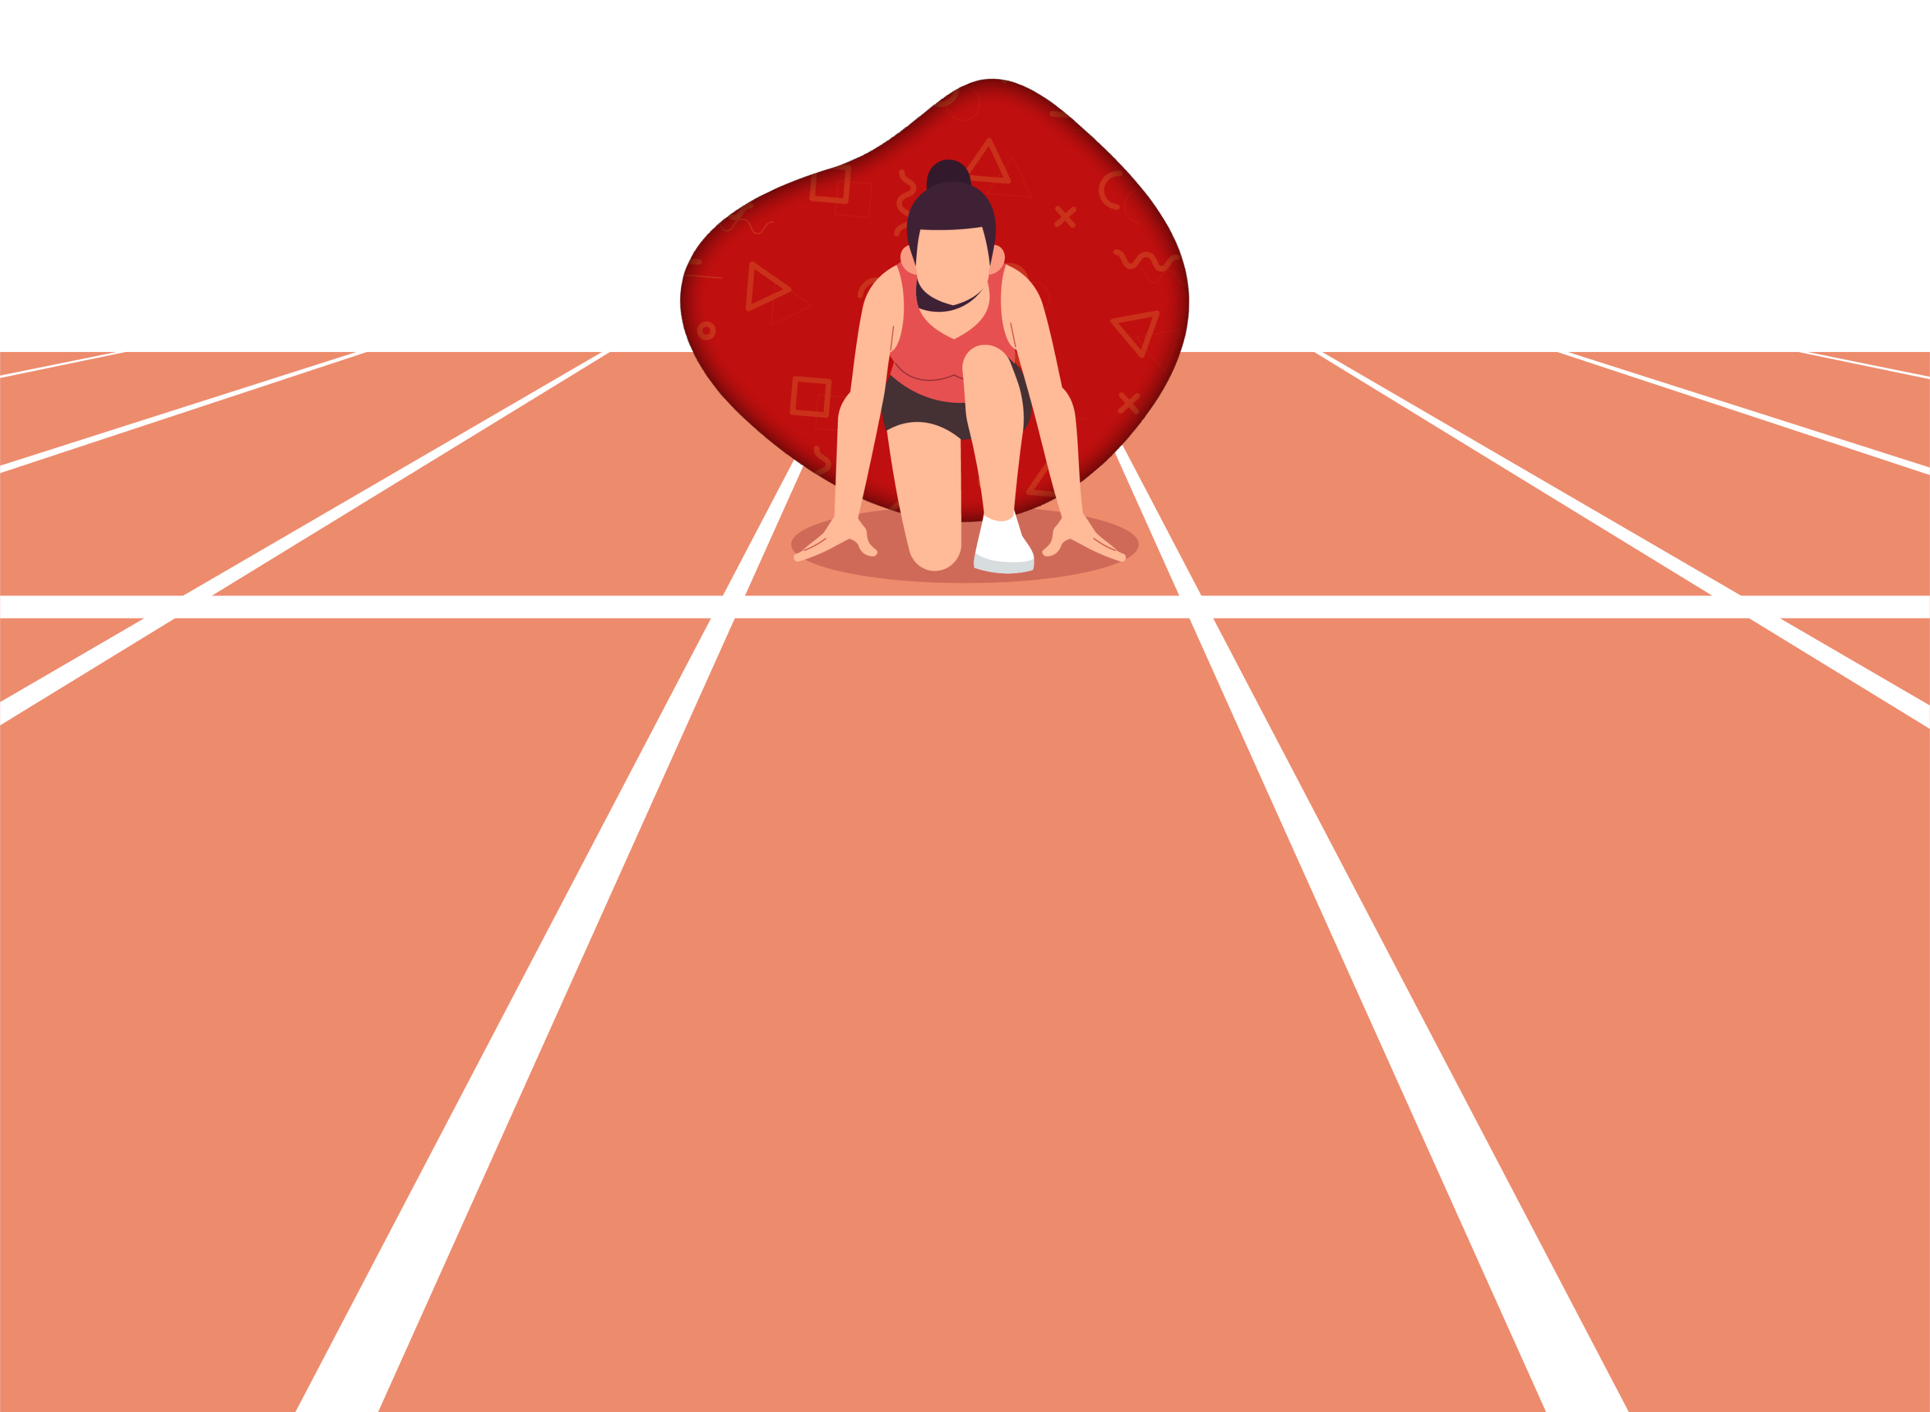
„Z miłością łatwiej osiąga się sukces.”
„Trzeba kochać swoje pasje, tak jak powinno kochać się życie.”
„Sport dał mi umiejętność pokonywania trudności.”

Slide 8
Artur Szulc, „Pierwsza Dama lekkoatletyki – reportaż o Irenie Szewińskiej”
Link

Slide 9
„Prześcignąć swój czas” — to starać się być coraz lepszy, pokonywać i doskonalić siebie.

Slide 10
Dziękuję za uwagę!

Slide 11
Źródła zdjęć:
Slajd 2: Autorstwa Bert Verhoeff for Anefo - http://proxy.handle.net/10648/ac6da97a-d0b4-102d-bcf8-003048976d84, CC0, https://commons.wikimedia.org/w/index.php?curid=112659741

